Slide 1
第二小组美术作业
鎏金鱼龙纹银盘

Slide 2
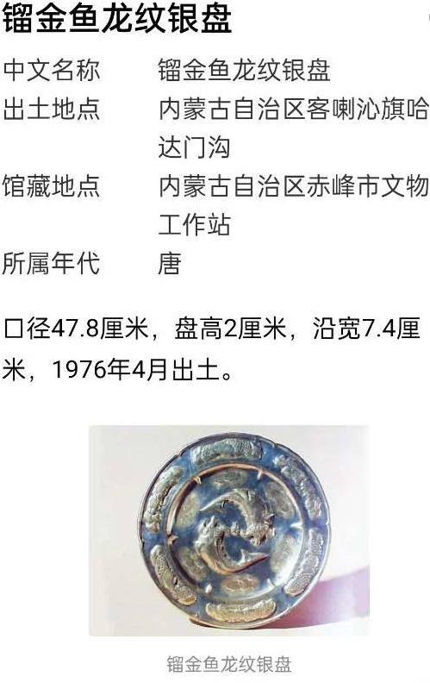
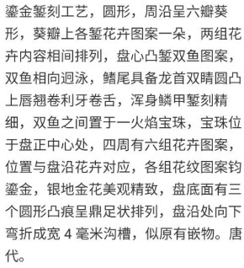
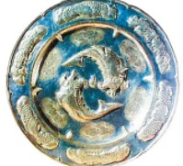
唐 陕西省西安市南郊何家村唐窖藏出土。盘面呈六角葵形，内底锤出一对鱼龙，鱼龙周围錾刻六组花卉，盘口沿也锤出六组花卉，纹饰部分皆鎏金，极其神秘生动。

Slide 3
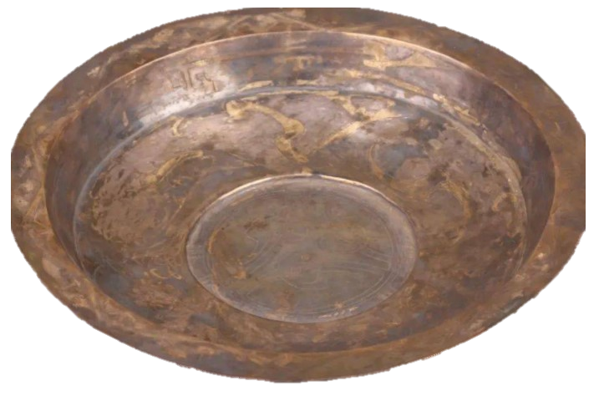
鎏金云龙纹银盘
汉代，盛食器，2件。出土于今辛店街道窝托社区西汉齐王墓。两件大小形状均相同。高5厘米，口径23.5厘米。其中一件藏于淄博市博物馆，另一件藏于临淄齐文化博物馆。银盘侈口，折沿，折腹，平底。鎏金纹饰构图严谨，口沿饰波折纹和花叶纹，内外腹饰几何纹，内底3条匀称的云龙纹和两圈弦带纹。一件外底刻有铭文：“容五升，大官南右般木”、“大官、木”外腹刻“左工一斤六两”，实测重340克，水测容900毫升；另一件外底刻有铭文：“南般、朱、容五升”，外腹刻“左工一斤一两”，实测重271克，水测容900毫升。

Slide 4
陕西历博银盘其实隐含了揭开故事谜语的关键线索。在盘面左右两栋建筑的匾额中，分书“道院”、“书堂”两字。再对应银盘中鱼龙幻化、凤栖竹林的情形，不难看出，这正是一首古诗的图像演绎：“道院迎仙客，书堂隐相儒。庭栽栖凤竹，池养化龙鱼。”回看邵武窖藏银盘，内容也可以与诗句一一对应。现存文献中，最早记载此诗作者及背景的是明代文人蒋一葵的《尧山堂外纪》，称其为唐末诗人罗隐（833～909年）过梁震(约863～?年)在荆台的居所时留题。照此看来诗句所描述的自然是此处的景致。梁震生于唐末乱世，是活跃在五代初荆南高氏政权的一位谋士。梁震于唐朝末年（907年）在吏部侍郎于竞（生卒不详）门下及第。同年朱温（852～912年）废哀帝，建立后梁。梁震大概不愿与朱梁合作，计划回蜀。但途经湖北江陵时却被占据此地的朱温属下高季兴（858～929年）所招募。高季兴原是朱温义子的家奴，梁震耻之为僚。然而在此形势下若不从招可能惹祸上身，故提出可为谋士，但不出任官职。高氏也不勉强，接受了这个要求。据载，高季兴给予这位前朝进士极高的礼遇，称他“先辈”，相交如布衣。而梁震也尽心在江陵为其服务，提供各种战略意见。高季兴逝世后其子高从诲（891～948年）嗣位，梁震退而隐居。梁氏晚年以诗文自娱，与诗僧齐己（生卒不详）交善。《资治通鉴》说他隐居在“土洲”，自称“荆台隐士”。从南宋《舆地纪胜》来看，荆台、龙山均为江陵附近的著名景点，荆台位于“土洲”之南。《舆地纪胜》中江陵景致还有“百洲”一种，后有人认为这个“土洲”即是“百洲”之一。梁震隐居的地点，大致如是。2.流传演绎据《尧山堂外纪》所述罗隐是经过梁震居所后留题了上文“道院迎仙客”一诗。不过此诗作者是否罗隐其实十分值得怀疑。然而从内容上看，诗作本身却与梁震有所关联。

Slide 5
谢谢观看
Thank You!

